Slide 1


CONOCIENDO LA FUERZA DEL CÓDIGO
Adobe dreamweaver
Docente: Alex Aragón Calixto

Slide 2
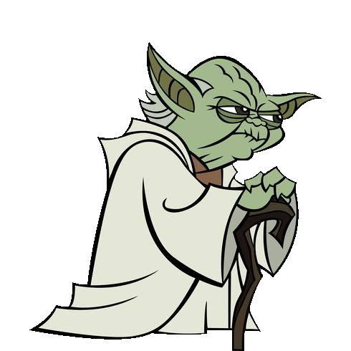
Ingresa a este sitio Luke..!
https://aragonc.github.io/startwars/
Y descubre el poder del código…

Slide 3

Tecnologías que hacen posible esto
Contenido y
estructura
Estilo y
presentación
Comportamiento y
interacción

